Slide 1
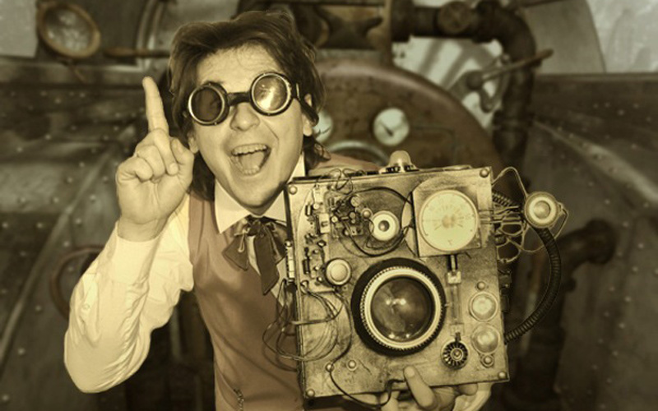
Инновационный маркетинг
К.э.н., доцент кафедры маркетинга, логистики и рекламы
Агафонова А.Н.

Slide 2
Инновационный маркетинг
- концепция классического маркетинга, из которой следует, что компания должна непрерывно совершенствовать свои продукты, а также формы и методы их продвижения и сбыта.
Инновационный маркетинг имеет две направленности – маркетинг нового продукта и модернизация уже существующего товара.
Инновационный маркетинг включает стратегическую и оперативную (тактическую) составляющие. Начальный этап поиска инновации заключается в исследовании рынка, динамики спроса, наличия конкуренции, потребительских предпочтений и ожиданий. Далее следует разработка новации и стратегии проникновения новинки на рынок, оперативный инновационный маркетинг, оценка результатов и корректировка стратегии.
Инновационный маркетинг исходит из того, что процесс восприятия целевой аудиторией нового продукта состоит из нескольких этапов, протекает длительное время и степень восприимчивости нового у разных категорий потребителей весьма различна, при этом большое значение имеют дизайн, потребительские свойства, цена нового продукта.

Slide 3
Инновация
введенный в употребление новый или значительно улучшенный продукт (товар, услуга) или процесс, новый метод продаж или новый организационный метод в деловой практике, организации рабочих мест или во внешних связях*
происходит от латинского «novatio», что означает «обновление» (или «изменение»), и приставки «in», которая переводится с латинского как «в направление», если переводить дословно «Innovatio» — «в направлении изменений».
* ФЕДЕРАЛЬНЫЙ ЗАКОН О ВНЕСЕНИИ ИЗМЕНЕНИЙ В ФЕДЕРАЛЬНЫЙ ЗАКОН "О НАУКЕ И ГОСУДАРСТВЕННОЙ НАУЧНО-ТЕХНИЧЕСКОЙ ПОЛИТИКЕ«т 21.07.2011 N 254-ФЗ

Slide 4
Инновационный потенциал новых товаров
(глубина изменений)
Радикальные (базисные)
Улучшающие
Комбинаторные
Модифицирующие
Псевдоинновации
Глубина вносимых изменений ранжируется по восьми иерархическим уровням, включающим инновации:
• нулевого уровня — регенерирование первоначальных свойств системы, сохранение и обновление ее существующих функций;
• 1-го уровня – изменение количественных свойств системы;
• 2-го уровня – перегруппировка составных частей системы с целью улучшения ее функцио-нирования;
• 3-го уровня – адаптивные изменения элементов производственной системы с целью приспо-собления друг к другу;
• 4-го уровня – новый вариант, простое качественное улучшение полезных свойств без изменений первоначальных свойств системы;
• 5-го уровня – новое поколение, меняются все или большинство свойств системы, однако базовая структурная концепция остается;
• 6-го уровня – новый вид, качественное изменение первоначальных свойств и концепции без включения новых функций;
• 7-го уровня – изменение функций всей системы или ее большей части.

Slide 5
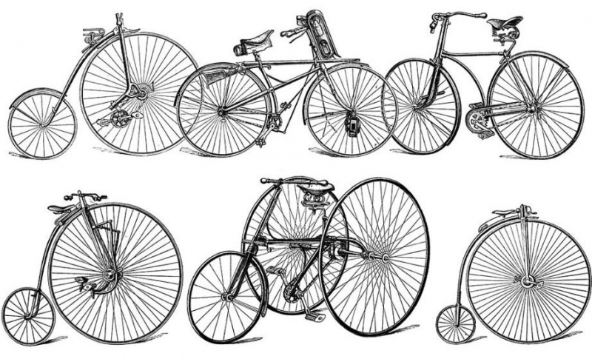
Международная классификация изобретений
Для систематизации сведений о зарегистрированных интеллектуальных правах, на международном уровне действует патентная классификация. В зависимости от вида объекта, применяются более узкие классификаторы. Например, международная классификация изобретений (МКИ) применяется с 1968 года наряду с аналогичными национальными реестрами.
Необходимость ведения классификаторов связана с упрощением процедуры информационного поиска при рассмотрении заявок от соискателей, своевременного обновления данных о правообладателях и описании технических решений. На территории СССР классификатор МКИ используется с 1970 года, а Россия в полном объеме применяет эти сведения для регистрации прав.
При регистрации национальных или международных патентов, номер изобретения будет содержать ссылку на индекс МКИ.

Slide 6
Этапы разработки инновации
Этап | Получаемый результат
1 Свободные теоретические исследования | Данные, собранные об изучаемом объекте. Гипотеза о закономерностях развития объекта исследования
2 Целенаправленные теоретические исследования | Открытие нового явления либо закона
3 Поисковые исследования | Научно-технический принцип
4 Прикладные научно-исследовательские работы | Макет инновации. Результаты испытания макета
5 Опытно-конструкторские разработки | Опытный образец. Результаты испытания опытного образца
6 Проектно-технологические работы | Проект новой технологии производства товара. Оборудование под новую технологию производства
7 Проектно-изыскательские работы | Проект зданий, сооружений, необходимых для начала производства нового товара
8 Техническое освоение инновации в производстве | Установочная партия новых изделий. Достижение технических характеристик инновации при производстве на серийном оборудовании
9 Экономическое освоение инновации в производстве | Достижение запланированных экономических показателей (себестоимость, объем выпуска) при производстве нового товара
10 Техническое освоение инновации в потреблении | Достижение потребителем требуемых технических характеристик в процессе эксплуатации инновации
11 Экономическое освоение инновации в потреблении | Достижение потребителем требуемых экономических характеристик в процессе эксплуатации инновации

Slide 7
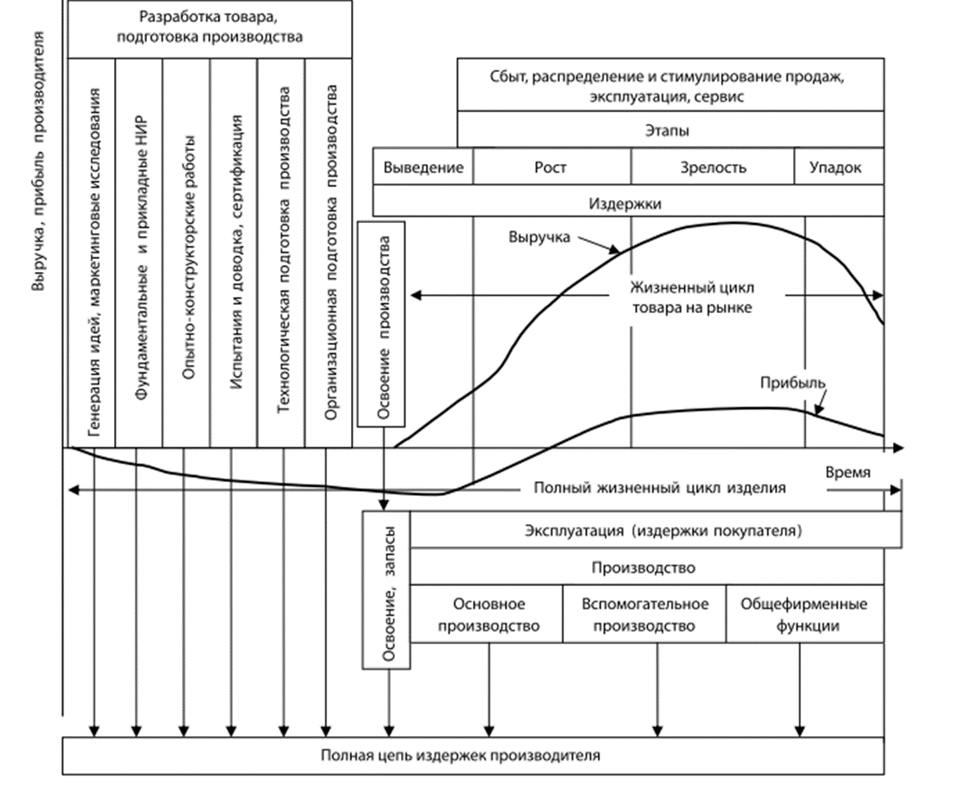
Жизненный цикл
продуктовой инновации

Slide 8
Инновационные идеи могут иметь различное происхождение. Источниками таких идей выступают:
видение изобретателя;
сигналы рынка;
логика развития отрасли;
результаты научных исследований;
действия конкурентов.

Slide 9
Методы поиска идей инноваций
… традиционные и нет
Метод мозгового штурма
Метод шести шляп Эдварда де Боно
Метод активный поиск
(поиск возможностей применения, товарной формы изобретения, пример-липкая лента)
Обратная мозговая атака
(выявляются возможные недостатки модифицируемого товара – задачи – мозговой штурм)
Метод фокальных объектов
(объединение признаков разных объектов в одном предмете)
Техника «Что нужно людям»

Slide 10


Пример использования метода фокальных объектов. Э. Кунце, Ч. Вайтинг (1958 г.)
Алгоритм
Определение объекта изменения/обновления - фокального объекта.
Выбор случайных объектов.
Определение параметров случайных объектов, отобранных на шаге 2.
Соотношение найденных на шаге 3 параметров с фокальным объектом.
Поиск ассоциативных решений конкретной проблемы по аналогии с полученными
на шаге 4 соотношениями.
Формулировка отобранных на шаге 5 идей в виде готовых решений.
Разработка плана реализации полученного решения.
Совершенствуемый объект | Случайные объекты | Характерные свойства или признаки случайных объектов | Новые сочетания | Новые идеи
Фонарик | Очки Валенок Парашют | Очки: солнечные, защитные, модные. Валенки: теплые, мягкие, деревенские. Парашют: раскрывающийся, цветной, надежный. | Фонарик солнечный, фонарик защитный, фонарик модный. Фонарик теплый, фонарик мягкий, фонарик деревенский. Фонарик раскрывающийся, фонарик цветной, фонарик надежный. | Фонарик с подзарядкой от солнечного света, фонарик с электрошоком, фонарик в виде украшения. Фонарик плюс обогреватель, фонарик в виде мягкой игрушки, фонарик-маячок для домашних животных. Фонарик складной, фонарик с цветными фильтрами, фонарик ударопрочный.

Slide 11
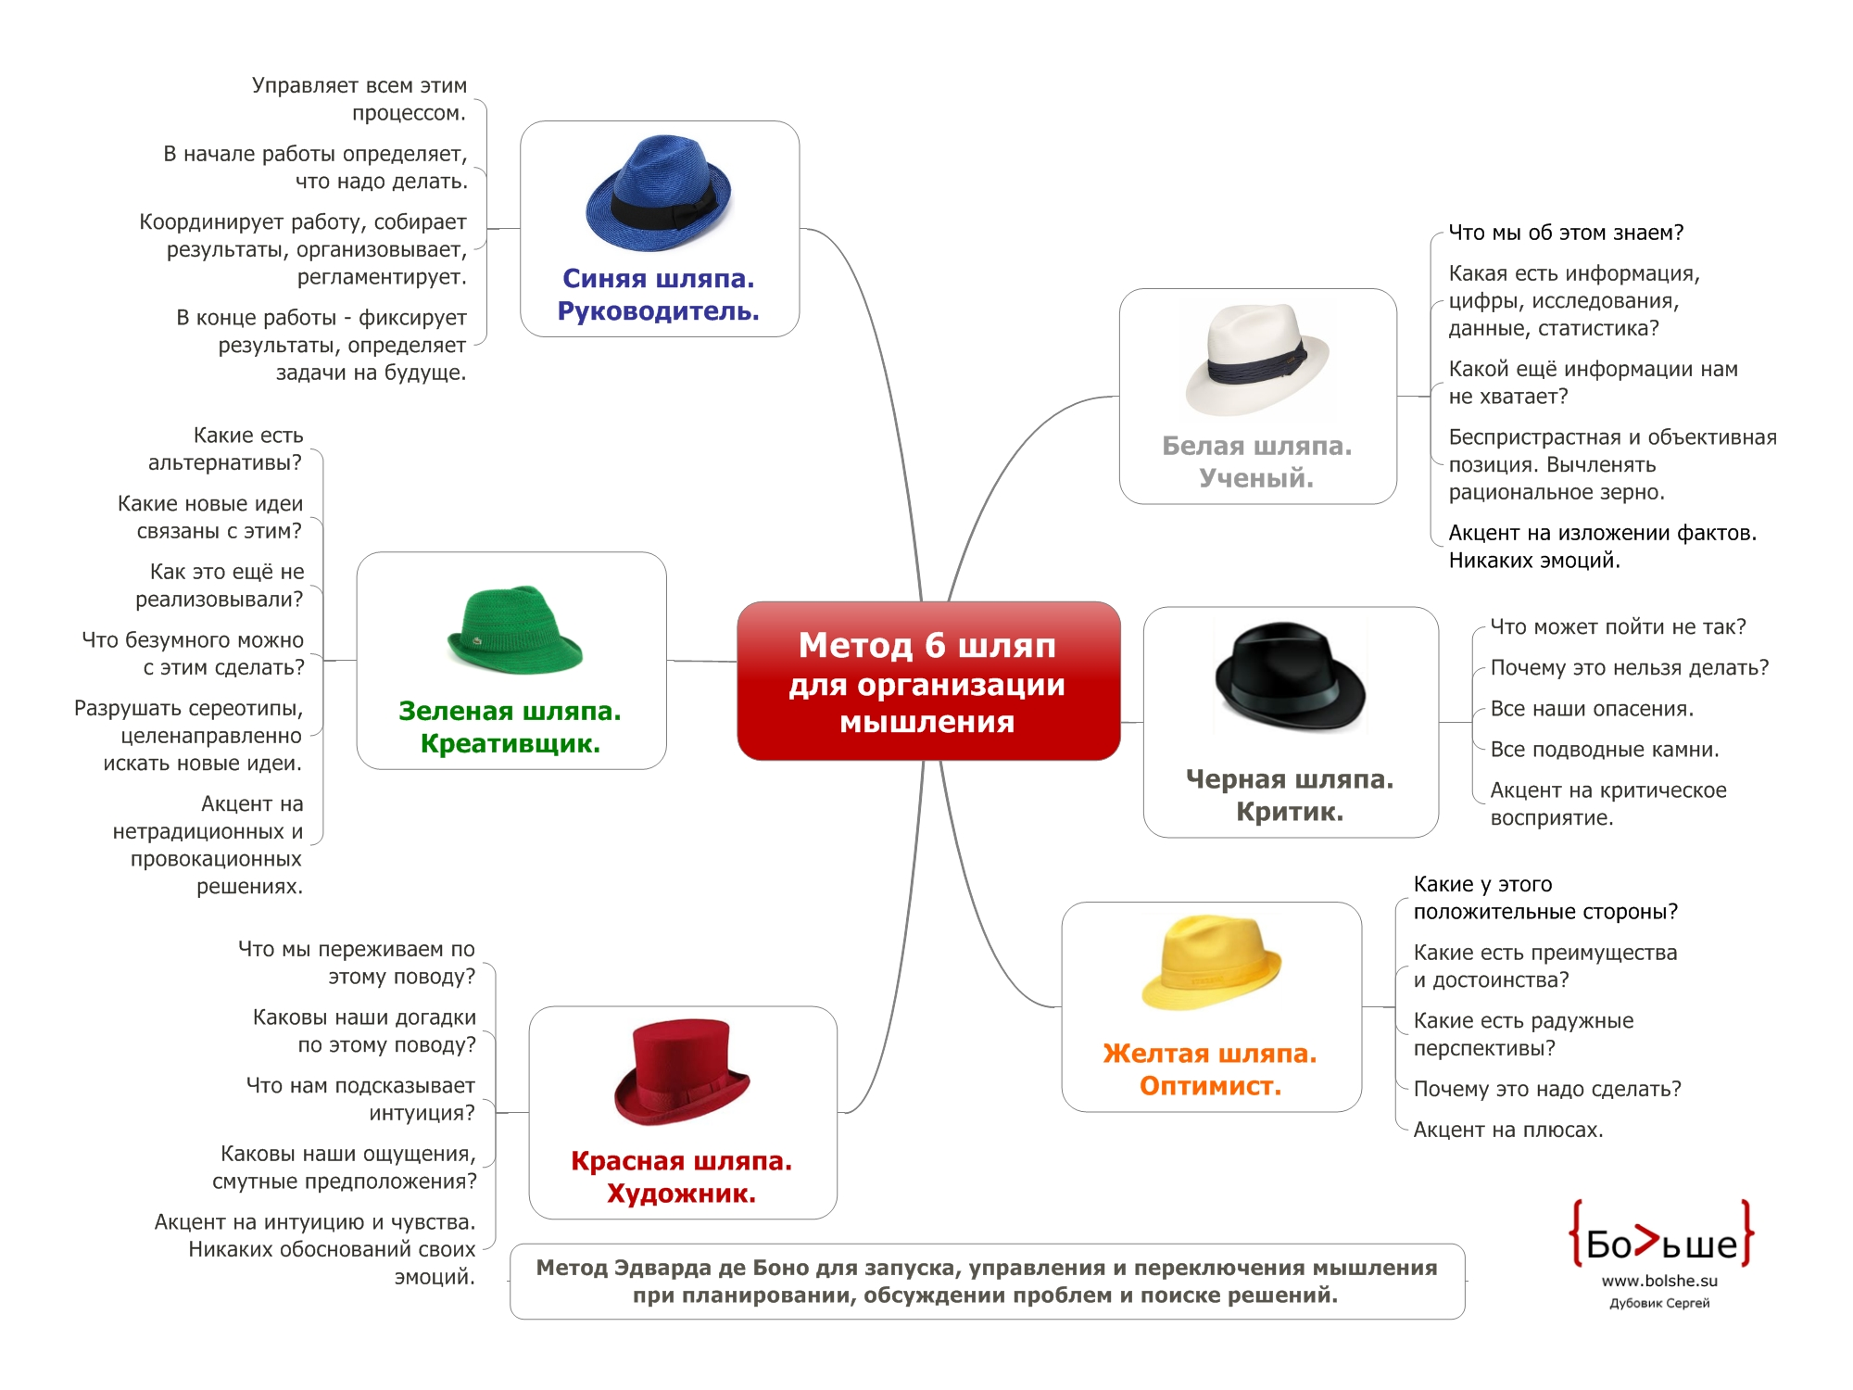
Метод шести шляп Эдварда де Боно

Slide 12

Задание "Метод шести шляп Эдварда де Боно"
Группа делится на шесть групп, каждой из которых присваивается одна из возможных ролей (шляп).
Начинается процесс поиска новых идей нового товара. Каждая группа выполняет свою роль, используя определенный принцип мышления.
Результат: обобщение результатов по каждой и групп. Подведение итогов группой "Синяя шляпа", принятие решения.
Шляпа | Принцип мышления | Результаты
Белая | Фокусировка внимания на всей информации, которой мы обладаем: факты и цифры; Научный подход, логика; Возможности поиска новой объективной информации.
Красная | Эмоции Чувства Интуиция
Желтая | Оптимистичный подход. Предполагаемые преимущества инновации; Выгоды (для всех)
Черная | Критика. Риски (угрозы). Существенные и мнимые недостатки.
Зеленая | Творческий подход. Креатив. Поиск альтернатив, пути развития. Вариации.
Синяя | Организационно-экономический подход. Цели, стратегия и тактика развития. Выводы.

Slide 13

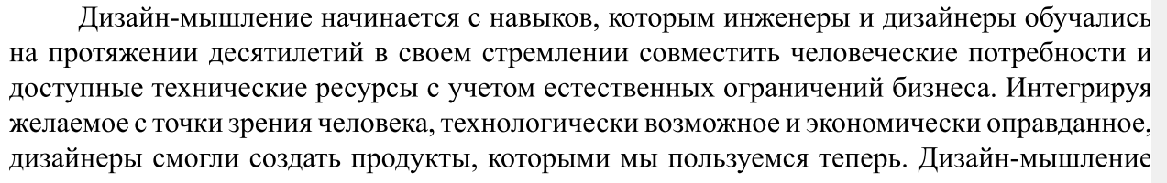
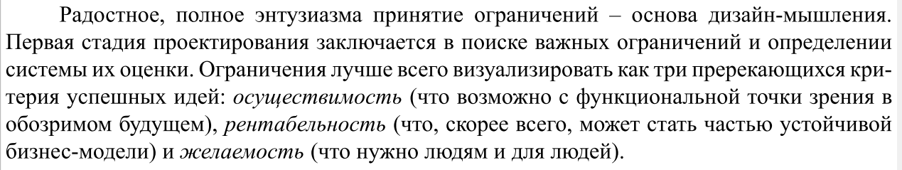
Ограничения
Рентабельность
Осуществимость
Желаемость

Slide 14

Форсайт
(от анг. foresight – «предвидение»)
В процессе Форсайта оцениваются возможные сценарии развития отдельных направлений науки и технологий
Включает различные методы, что делает подход объективным, а результаты форсайта - эффективными
экспертные панели, Дельфи, SWOT-анализ, мозговой штурм, построение сценариев, технологические дорожные карты, деревья релевантности, анализ взаимного влияния и др.

Slide 15
Креативность
Комплексность методов
Научная фантастика
Игровые симуляции
Эссе/Написание сценариев
Прогноз гения Ролевые игры
SWOT Мозговой штурм
Панели экспертов Панели граждан
Морфологический анализ Семинары
Дорожные карты
Дельфи Многокритериальный анализ
Критические технологии Голосование
Интервью
Индикаторы Паненты
Библиометрика Бенчмаркинг
Экстраполяция
Обзор литературы
Модели
Экспертиза
Взаимодействие
Форсайт-ромб
R.Popper 2006
Доказательность

Slide 16
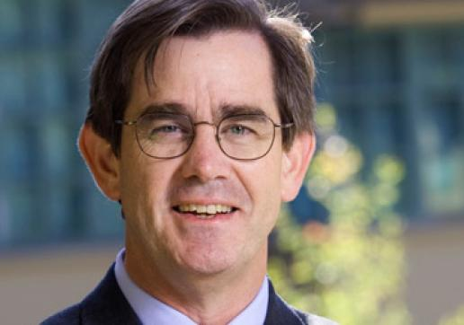
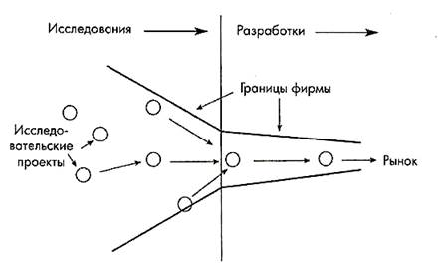
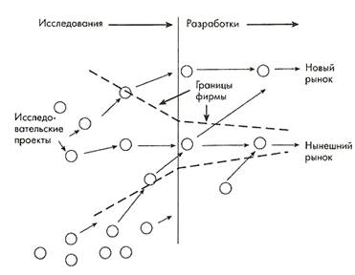
Генри Чесбро
(1956) профессор
«Невозможно сделать так, чтобы все умные парни работали на вас, - а значит, нужно научиться работать с умными парнями, как внутри, так и вне вашей компании!» Генри Чесбро
«Открытые инновации: Создание прибыльных технологий» (2003)
Открытые инновации (англ. Open innovation) — термин для обозначения парадигмы ведения бизнеса, предусматривающей, в отличие от господствовавших ранее подходов, более гибкую политику в отношении НИОКР и интеллектуальной собственности.
Закрытые инновации | Открытые инновации
Талантливые люди, разбирающиеся в этой области, работают на нас. | Далеко не все талантливые люди отрасли работают на нас. Нам необходимо работать с талантливыми людьми, действующими как в нашей компании, так и за ее пределами.
Чтобы получить прибыль от НИОКР, мы должны сами совершить открытие, разработать его до уровня продукта и довести до конечного результата. | Значительную ценность могут создавать внешние НИОКР; в то время как внутренние НИОКР необходимы, чтобы получить часть этой ценности.
Если мы сами сделаем открытие, мы сможем быть пионерами на рынке | Нам не обязательно самим проводить исследования, чтобы на основе их результатов получить прибыль
Компания, которая первой доводит инновацию до рынка, выигрывает | Более выгодно создать лучшую бизнес модель, чем быть первым на рынке
Если мы создадим большую часть лучших идей, мы выиграем | Если мы найдем лучшее применение внутренним и внешним идеям, мы выиграем
Мы должны контролировать нашу интеллектуальную собственность, чтобы конкуренты не получили прибыль от наших идей. | Мы должны получать прибыль из того, что другие используют нашу интеллектуальную собственность, к тому же нам надо приобретать интеллектуальную собственность других если это соответствует нашей бизнес модели.

Slide 17


Маркетинг инноваций на принципах «открытых инноваций»
Рыночные возможности | Риски

Slide 18

(теоретический аспект)
Основные факторы успеха инновации
Относительное преимущество,
Очевидность результатов использования
Совместимость
(с ценностями, нормами права, инфраструктурой)
Возможность испытать продукт
Сложность
Коммуникабельность

Slide 19

(на основе опросов 80 менеджеров, занимающихся разработкой новых продуктов, данные характеризуют процент опрошенных, отметивших важность данных факторов)
Основные факторы успеха нового продукта
Факторы | %
Адаптированность продукта к требованиям рынка | 85
Соответствие продукта особым возможностям фирмы | 62
Технологическое превосходство продукта | 52
Поддержка новых продуктов руководством фирмы | 45
Использование оценочных процедур при выборе новых моделей | 33
Благоприятная конкурентная среда | 31
Соответствие организационной структуры задачам разработки нового продукта | 15

Slide 20
Субъекты рынка
Государство
(государственная политика, поддержка, контроль и регулирование )
Научные
и научно-исследовательские организации
Венчурные организации
Производственные предприятия
Комплексные (специализированные) инновационные предприятия, посредники:
Технопарки;
Бизнес-акселераторы;
Технико-внедренческие центры и пр.
Потребители

Slide 21
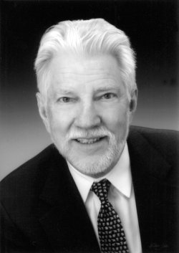
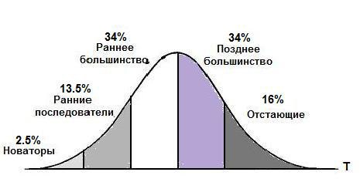

Эверетт Роджерс
(1931 - 2004) — американский ученый
Диффузия инноваций (1962)
Роджерс считает, что, в соответствии с восприятием инноваций, потенциальные покупатели можно разделить на 5 групп: инноваторы, ранние приверженцы, ранее большинство, позднее большинство, суперконсерваторы (Дж.Сондерс, Н.Пирей – группа «лентяи»)

Slide 22
Элементы процесса распространения инновации на рынке
(на основе теории Э.Роджерса)
Инновация
Коммуникации
Время
Социальная система
Процесс принятия инновации
Организация
Авторитетное лицо
Потребитель
Принять
Отвергнуть
Распространение
инновации
Забвение
инновации
Процесс принятия решения
потребителя об инновации
Распространение коммуникации и информации

Slide 23
Результаты 14 маркетинговых исследований потребительского поведения, инновации в сфере автомобилестроения Германия, США

Slide 24

Процесс восприятия инновации каждому этапу процесса восприятия инновации соответствует определенный уровень потребительской реакции (Ж.-Ж.Ламбен)
Стадии процесса | Иерархия эффектов | Процесс принятия
Когнитивный уровень | Осведомленность Знание | Знание Осмысление
Эмоциональный уровень | Расположение Предпочтение | Отношение Убежденность
Поведенческий уровень | Убежденность Покупка Лояльность и забвение | Пробная покупка Принятие

Slide 25
Модель потребительской ценности
Каждый инструмент маркетинга должен приносить выгоду потребителю (по Ф.Котлеру)
4Р | 4С
Продукт (product) | Нужда и потребность (customer needs)
Цена (price) | Затраты (cost)
Место (place) | Удобство (convenience)
Продвижение (promotion) | Обмен информацией (communication)

Slide 26

Поведение потребителей – совокупность действий людей в процессе выбора, покупки и использования продуктов и услуг для удовлетворения собственных потребностей и желаний.
Ситуационные факторы
поведения
Физическое окружение
(материальное состояние)
Социальное окружение
Время
(временные характеристики ситуации)
Предшествующее состояние,
настроение
Цель (задачи)
потребителя
Ситуация
коммуникации
Ситуация покупки
Ситуация использования

Slide 27
Три подхода к изучению поведения потребителя
Экономический
Теория полезности
Психологический
Мотивация – причина поведения
Социальный
Культура;
Факторы: уровень дохода покупателя, цена товара, эксплуатационные расходы
Восприятие – процесс отбора, организации и интерпретации субъектом поступающей информации для формиро-вания в сознании картины окружающего мира
Усвоение – определенные изменения в поведении человека, происходящие по мере накопления им опыта
Мнение – представление субъекта о чем-либо
Убеждения – устойчивые оценки, чувства и склонности субъекта в отношении чего-либо
Социальные классы и статус человека;
Влияние семьи;
Влияние ситуации

Slide 28
Современные подходы и методики.
Jobs to be done

Slide 29
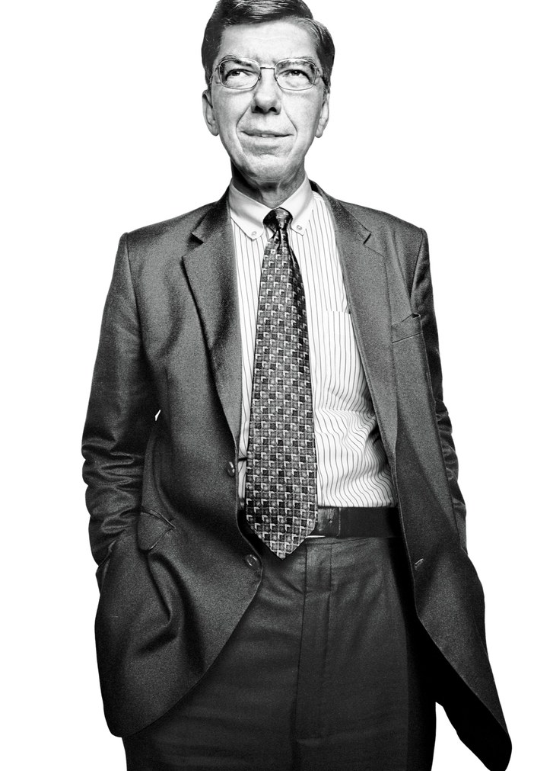



Выполнили студентки
4-го курса СГЭУ
Богданова Елизавета,
Гундырева Виктория,
Евтодиева Серафима

Slide 30
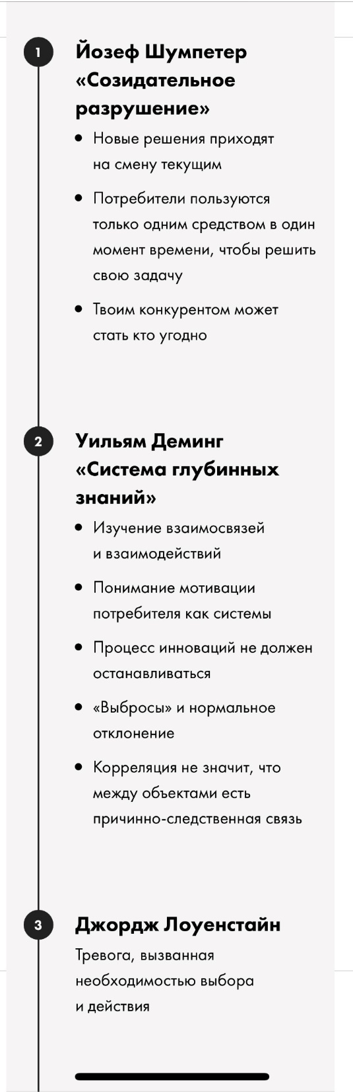
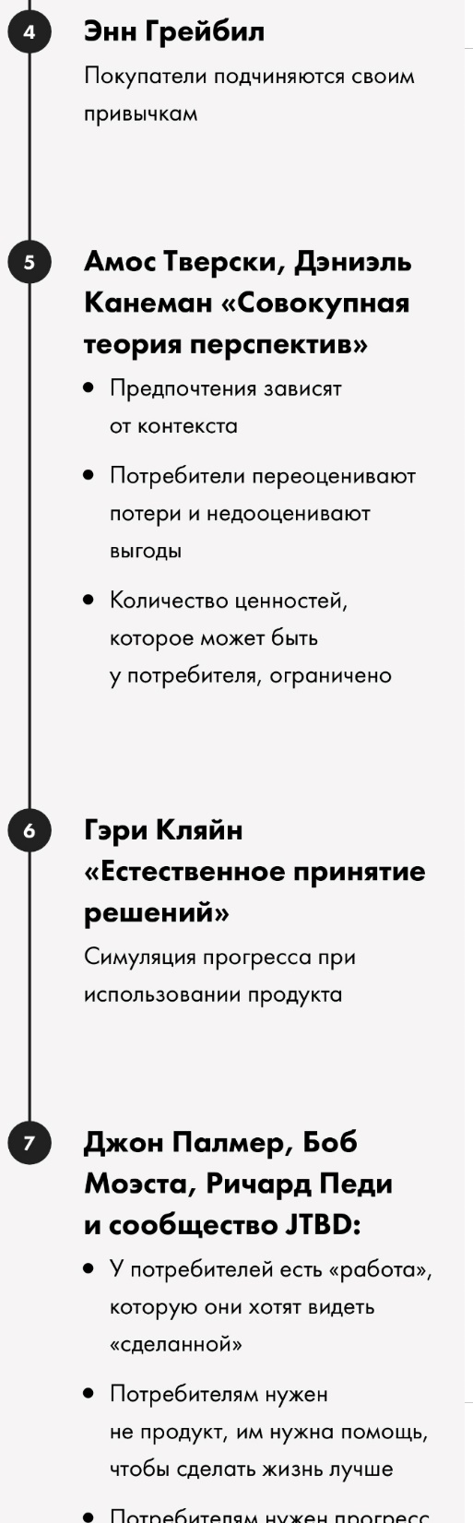

Предпосылки идеи
Jobs to be done

Slide 31
Основные идеи
Маркетинговые исследования, большие данные и кабинетные разработки не объясняют, почему люди делают тот или иной выбор.
В основе успешных инноваций – понимание целей, которых необходимо достичь потребителям.

Slide 32
«Теория необходимых для выполнения работ»
Люди не просто покупают продукты – они “нанимают” эти продукты, чтобы решить конкретную задачу.
Если приобретение и использование продукта не помогают покупателю продвинуться к своей цели, никакие ваши усилия по модернизации этого продукта не приведут к созданию успешной инновации.
Любая успешная компания добивается первоначального успеха, сознательно или бессознательно выполняя полезную работу для группы потребителей.
Понимание функциональных, эмоциональных и социальных аспектов желания покупателей помогают добиться изменений к лучшему, а также обстоятельства, этому препятствующие.
Задача – превратиться отчасти в сыщика, отчасти в режиссера-документалиста, который собирает факты и делает наблюдения, изучая, в выполнении какой работы заинтересованы покупатели.

Slide 33
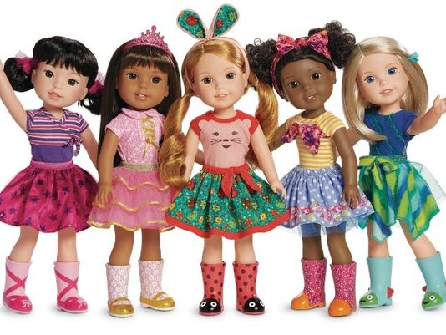
Социальные и эмоциональные аспекты
American Girl. Куклы изображают девочек разных рас и национальностей. Вместе с куклой покупатель получает книгу, в которой кукла – девочка, живущая в определенном месте Америки в определенный исторический период.

Slide 34

Конкурентное преимущество
Конкурентное преимущество завоевывается за счет не только понимания работ клиентов, но и обеспечения впечатлений, в которых клиенты нуждаются при покупке и использовании товара или услуги.

Slide 35
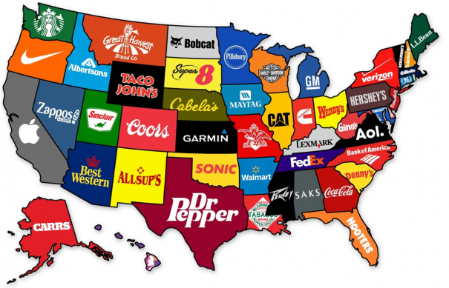
«Теория работ» и маргарин
Даже великие компании сбиваются с курса в процессе выполнения работы для своих клиентов и сосредотачиваются на выполнении работы для самих себя.

Slide 36

«Теория работ»
“Невзирая на выстраивание теорий вы должны быть открыты для аномалий, которые теория объяснить не может, и использовать их для ее усовершенствования”.

Slide 37

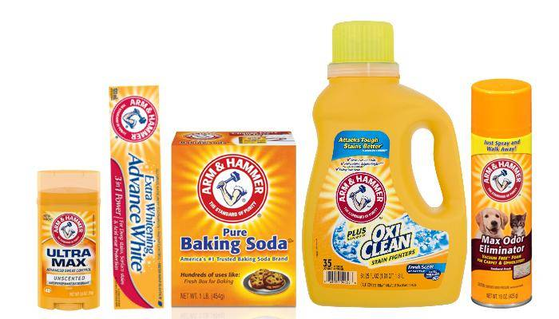
Основные идеи
Описанием “работы” не может выступать список характеристик продукта
Способы, которыми потребители компенсируют недостатки уже имеющихся товаров и услуг, указывают на возможности для создания новых продуктов.
Еще одним сигналом о незаполненной нише служит необычный способ применения существующего продукта.
Часто главным конкурентом оказывается не другой продукт, а “непотребление”, то есть нежелание или отсутствие возможности купить данный продукт.

Slide 38
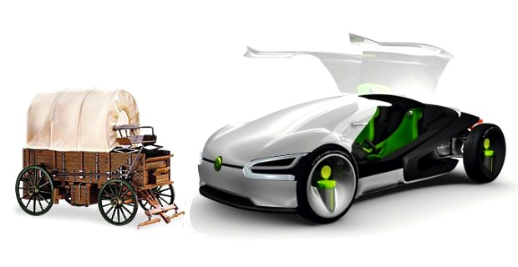
Кейс «Автомобиль будущего»

Slide 39
Карта позиционирования «Дизайн-Технологии»
В чем заключается конъюнктурный «разрыв» данного рынка?
Заполните таблицу распределения желаемого и фактического в разрезе групп факторов:
«Китч» продукты
«Прорывные» продукты
Продукты «дженерики»
Высокотехноло-гичные продукты
высокий
Уровень дизайна
Факторы | Факт | Желания
Социальные
Экономические
Технологические
низкий
низкий
высокий
Уровень технологий

Slide 40
Группы потребителей, уже сегодня желающие купить автомобиль будущего, … мотивации?

Slide 41
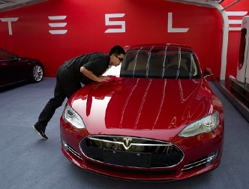
Компания
1 июля 2003 года была основана американская компания TeslaMotors. Учитывая, что компания не имела никакого опыта в производстве автомобилей, ей удалось стать практически самым обсуждаемым автопроизводителем в мире.
Свое название она получила в честь известного электротехника и физика Николы Тесла. Инвесторами компании являются основатели компании Google Ларри Пейдж и Сергей Брин, основатель платежной системы PayPalЭлонМаск и основатель и президент компании eBay Джефри Сколл.

Slide 42
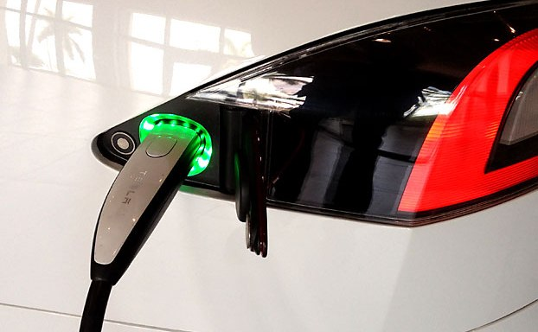
Факторы успеха TeslaMotors
Технология
Эксклюзивные нагнетатели
Автомобили Tesla не используют те зарядные устройства, что применяются в других электрокарах производства Nissan или BMW.
Model S с мощными аккумуляторами заправляется электричеством в 16 раз быстрее, нежели большинство других электромобилей. Для зарядки батареи на 50% владельцу машины необходимо подождать всего 20 минут. В июне 2013 года компания продемонстрировала возможность перезарядки Model S путем автозамены батареи. Процедура замены занимает порядка 90 секунд, что в два раза больше, чем заправка полного бака аналогичного бензинового автомобиля. «Медленная» зарядка (20 минут для 50% заряда) батареи бесплатна, а быстрая замена обойдётся в $60-80.

Slide 43
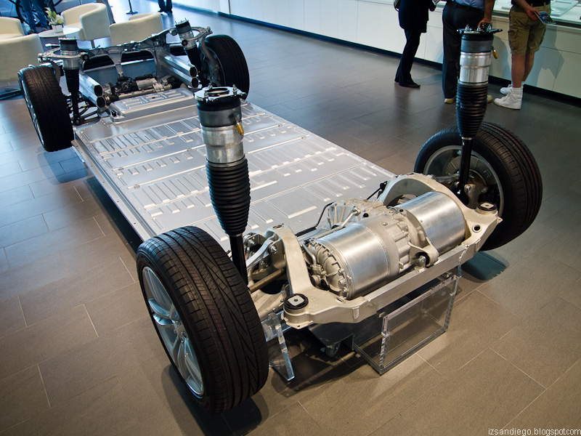
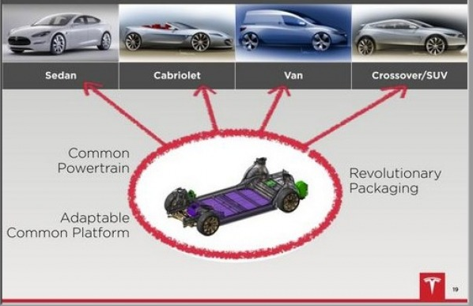
Особый подход к производству
В основе каждого электрокара находится стандартная платформа с установленной на нее батареей. К ней при помощи болтов и крепежных элементов «подключаются» остальные детали модели.
Электродвигатель Tesla имеет в диаметре лишь несколько сантиметров, что позволяет довольно быстро его установить без лишних причин.
Платформа от Model S может служить основой для большого количества автомобилей с разными типами кузова.
Быстро осуществляемый выпуск новых моделей электрокаров на базе одной платформы и дешевая постройка завода по сборке автомобилей сулит компании огромные перспективы.

Slide 44
Факторы успеха TeslaMotors
Инвестиции
Tesla — производитель инновационных автомобилей, которым под силу изменить облик отрасли. Инвесторы по собственному желанию переплачивают за ее акции с расчетом на быстрое обогащение. За счет этого капитализация компании уже превысила отметку в $20 млрд.
Для производителя дорогих штучных товаров это довольно высокий показатель. Компания также призналась, что от инвесторов было получено даже больше денег, чем нужно на текущем этапе развития. Имея такую силу капитализации, ЭлонМаск способен вкладывать в исследования и разработки необходимое количество денежных средств, не дожидаясь реинвестиций тех сумм, которые были получены из прибыли. Это делает развитие компании быстрым.

Slide 45
Факторы успеха TeslaMotors
Недооценка компании конкурентами
Автолюбители требуют от своих автомобилей как мощности и надежности, так и комфорта и экономичности.
Так, большинство автопроизводителей обычно занижают показатели расхода топлива своих автомобилей в маркетинговых буклетах. В результате автомобилист может добиться заявленного уровня расхода топлива лишь тогда, когда он все время едет по трассе со скоростью 70–80 км/час на максимально высокой ступени трансмиссии. Tesla заявила, что ее батареи достаточно на 410 км пути, однако на практике оказалось, что водители могут добиться лучшего результата. Такая честность играет компании только на руку.
Потенциальных покупателей подкупает данный фактор и они сами рекламируют друзьям машины, рассказывая о том, что они превзошли заявленные характеристики.

Slide 46
Факторы успеха TeslaMotors
Уникальные методы продвижения
Компания Tesla не тратит деньги на ретрансляцию телевизионных роликов и на создание собственной дилерской сети для сбыта.
Ей по душе строить на трассах уникальные шоурумы, где любой человек может зайти и сфотографироваться с машиной. При этом заказать нужный автомобиль можно в нужной комплектации прямо на сайте компании.
Продвижением автомобилей своей марки занимается собственноручно основатель компании ЭлонМаск. Он очень любит спорить с журналистами и все эти скандалы только добавляют бренду популярности.
Tesla также делает акцент на послепродажное обслуживание. Специалисты регулярно обзванивают потребителей и спрашивают, довольны ли они покупкой. Если у автовладельца появились проблемы, менеджер посоветует, как разрешить проблему.

Slide 47
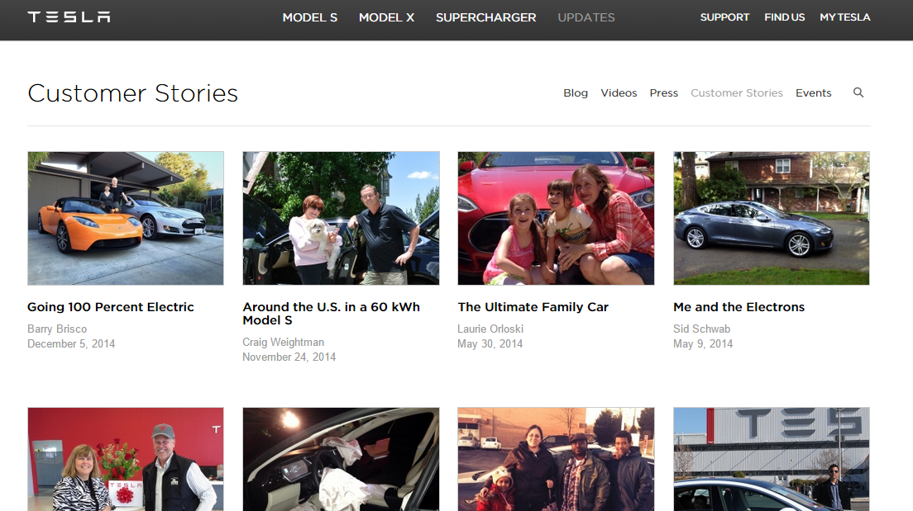

Slide 48
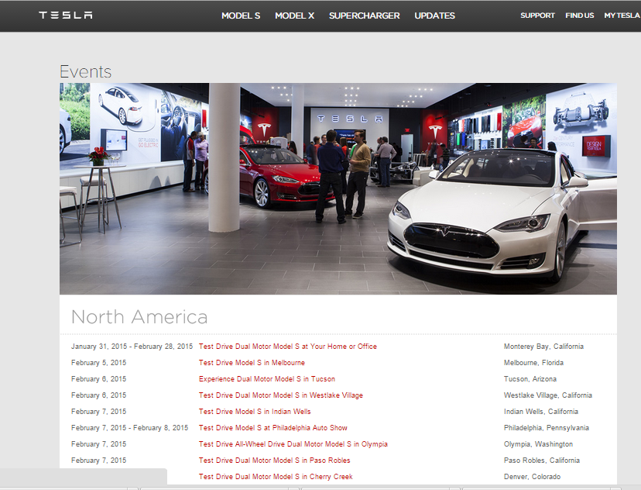
Использование event – маркетинга (событийного)

Slide 49
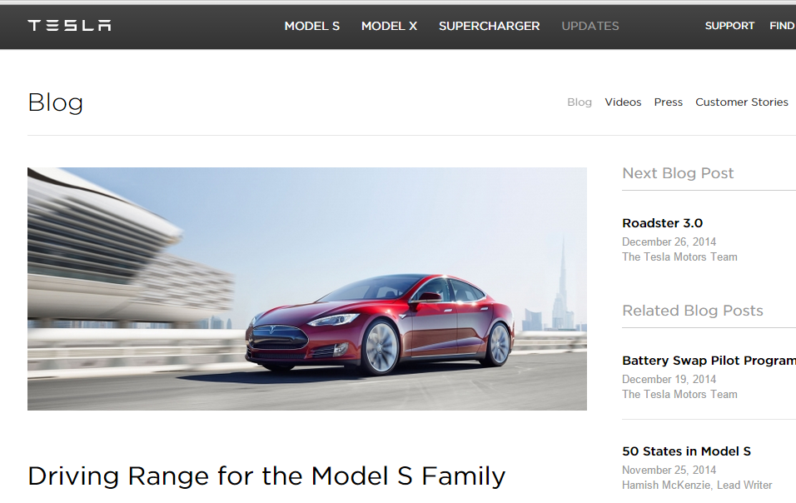
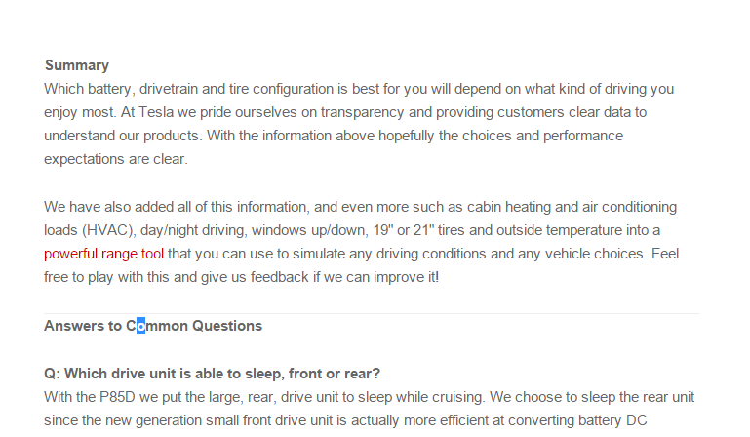

Slide 50
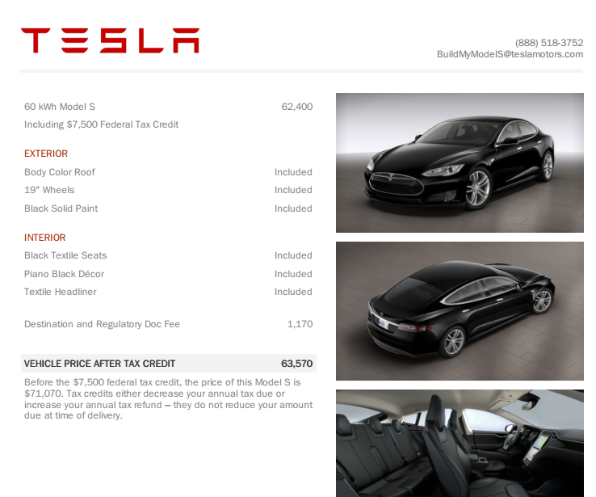
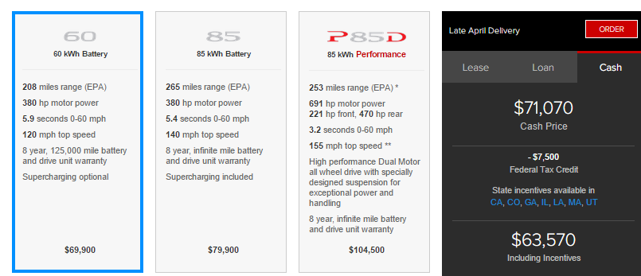
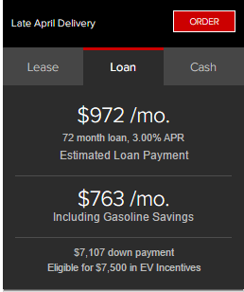
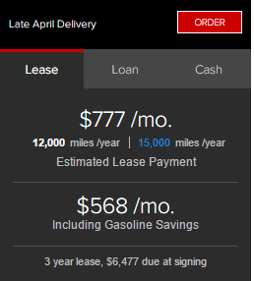
Ценовая политика согласно официального корпоративного сайта

Slide 51
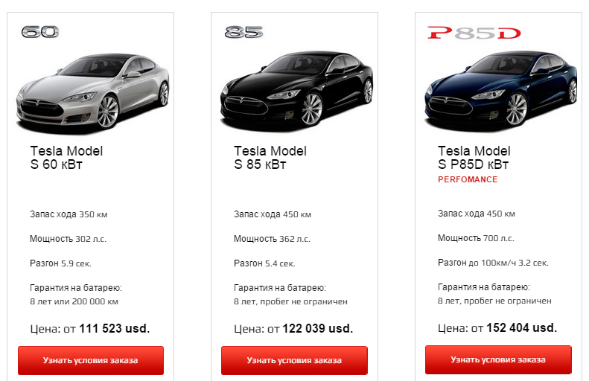
Ценовая политика в Москве

Slide 52
Смена стратегии
Раньше компания TeslaMotors стремилась патентовать уникальные технологии, чтобы защититься от конкуренции со стороны крупных автоконцернов.
Предполагалось, что они тоже начнут массово производить электромобили.
Как показала реальность, концерны вообще не слишком заинтересованы в продвижении этой технологии. До сих пор машины на углеводородном топливе составляют 99% или больше продаж любого крупного концерна.
Другими словами, большие компании плохо восприимчивы к настоящим, революционным инновациям. Они слишком сконцентрированы на привычном бизнесе.
Илон Маск понял, что бизнесу TeslaMotors угрожает не столько конкуренция со стороны других электромобилей, сколько отсутствие этой конкуренции, то есть слишком большое количество бензиновых автомобилей, сходящих с конвейеров.

Slide 53
Opensource
Несколько дней назад Илон Маск на собрании акционеров объявил о передаче корпоративных патентов в общественное пользование. Тогда казалось, что речь идет о патентах, которые затрагивают лишь незначительные части электромобиля. Однако в своем блоге основатель TeslaMotors дал понять, что компания намерена снять ограничения на все патенты!
«Еще вчера в фойе штаб-квартиры в Пало-Альто стену занимали патенты Tesla. Их сняли, в духе движения «opensource», для продвижения технологий электрических автомобилей.
TeslaMotors не будет инициировать патентные судебные иски против тех, кто будет добросовестно использовать нашу технологию», – заявил Маск.
Патенты - это способ защиты от конкурентов, однако
Маск не опасается за свой бизнес, открывая разработки общественности. По его мнению, технологическое лидерство определяется не патентами, а способностью привлекать на работу лучших в своем деле специалистов. Кроме того, такой шаг выгоден и самой TeslaMotors. Без конкурентоспособного рынка не будет ни инфраструктуры, ни соответствующего законодательства для продвижения электрического транспорта.
Успех компании на рынке – это не только патенты, но «огромный опыт, высокотехнологичные предприятия и ведущие инженеры, продолжающие разработки и исследования в области электромобилестроения».

Slide 54
Продвижение. Китай
TeslaMotors заключила соглашения с рядом китайских продавцов автомобилей, которые теперь будут предлагать своим клиентам обменять машины по системе Trade-In.
Покупатели смогут сдать свои старые автомобили в Пекине, Шанхае и Ханчжоу и получить скидку в размере стоимости отдаваемого транспортного средства на покупку электромобиля Tesla.
В Китае можно приобрести версию TeslaModel S как с одним, так и двумя электродвигателями. При этом мощность силового агрегата может варьироваться от 362 до 700 л.с. Запас хода автомобиля при условии полного заряда аккумуляторных батарей составляет до 475 километров.
Эксперты прогнозируют большое будущее электрокарам в Китае. Уже сейчас в Поднебесной существует довольно развитая сеть электрических заправок. Стоит отметить, что за 2013 год в Китае приобрели 18 млн. автомобилей, из которых 38 тыс. были электрическими.

Slide 55
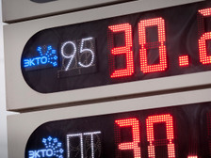
Рынок электромобилей. Норвегия.
Норвегия поистине считается раем для электромобилей, несмотря на суровый климат. И причиной тому правительственные субсидии, которые выдаются покупателям электромобилей
Американский производитель TeslaMotorsInc. начал европейские продажи электро-седана Model S именно с Норвегии.
Люксовый автомобиль, эксплуатация которого сложнее, чем обычной бензиновой машины, и стоимость которого можно сравнить с ценой новенького Porsche – на самый простой для продвижения продукт. Но в Норвегии эту задачу облегчает местное правительство.
Как сообщает InternationalBusinessTimes, налоговые послабления, предоставляемые при покупке электромобиля, превысили стоимость самого электромобиля.
В частности скидка на сборы, которыми правительство облагает приобретение автомобиля в рассрочку, в размере 135 тысяч долларов, превышает стоимость TeslaModel S в размере 112 тысяч долларов.
Другими словами, если бы Model S оснащался обычным бензиновым мотором, как сравнимые по классу и оснащенности люксовые машины, то в Норвегии его можно было бы купить не дешевле 250 тысяч.
К примеру, PorschePanamera S стоит в Норвегии 290 тысяч долларов, а Audi S6 – 240 тысяч долларов.
В Норвегии
дорогой бензин

Slide 56
Рынок электромобилей. Норвегия.
Владельцы электрокаров не только получают значительные льготы от правительства, но также легально пользуются выделенными полосами для общественного транспорта, бесплатной транспортировкой на паромах и скидками на ежегодный транспортный налог. Все эти преимущества закончатся в 2017 году. К этому сроку правительство должно решить продлевать их или нет.
Исследователь из норвежского Института транспортной экономики Центра транспортных исследований Эрик Фигенбаум задается вопросом, были бы все эти льготы такими высокими, если бы в стране не продавались люксовые электрокары. «В то время, когда эти инициативы были представлены (в 2001 году), речь шли о более простых электромобилях», - отметил Фигенбаум.
В то время в Норвегии продавались только NissanLeaf, Mitsubishi i-MiEV и компактные автомобили собственного производства Think и Buddy. Tesla вывел свой седан на рынок страны только в августе 2013.

Slide 57
Рынок электромобилей. Россия.
В Санкт-Петербурге установлены две первые зарядные станции для электромобилей, а к концу 2015 года их число планируется довести до 18.
В настоящее время разрабатывается необходимая документация для создания сети зарядных станций в Краснодарском крае.
В 2015 году в столице появится порядка 250 станций под единым брендом Правительства Москвы – «Московский транспорт», 100 из которых установят «Россети». Планируется, что число зарядных станций в Москве к концу года достигнет 250-280 штук.
Среди других мер по созданию условий для развития электротранспорта в Москве прорабатывается вопрос обозначения специальными знаками мест расположения зарядных станций и парковок для экологически чистого транспорта, а также вопрос возможного введения штрафов за парковку автомобилей с двигателем внутреннего сгорания в местах, предназначенных для электромобилей.

Slide 58
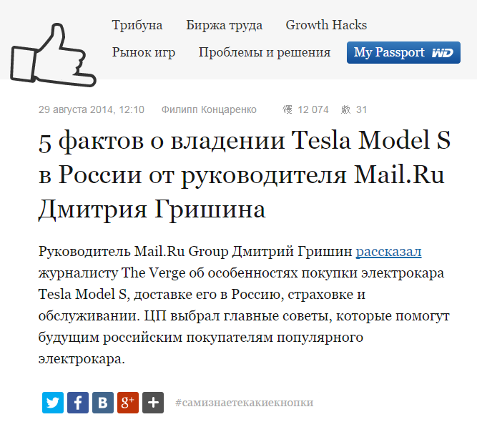
Покупка и доставка
Дмитрий Гришин купил автомобиль Tesla Model S в Амстердаме в «полной»
комплектации за 6,5 млн рублей, ему потребовалось около трех недель на то,
чтобы доставить электрокар из Голландии в Германию, и оттуда на границу с Россией.
«Было очень забавно, потому что у пограничников не было этой
машины в базе данных. Для них это было очень веселым занятием —
увидеть как автомобиль работает:
«Это правда? Она едет без бензина?».
2. Страховка и ремонт
Гришин не смог найти компанию, которая застрахует автомобиль от повреждений,
так как в России нет возможности ремонтировать Tesla.
В случае незначительных проблем с электрокаром владелец собирается
импортировать запчасти и ремонтировать автомобиль на месте.
3. Подключение Tesla
Автомобили Tesla оборудованы выходом в интернет.
Однако в России эта сеть не работает. Поэтому Гришин использует свой iPhone
в режиме трансляции интернет-соединения.

Slide 59
Вопросы
Составьте карту позиционирования Кейгана и Вогеля, опишите SET-разрыв на рынке;
Выявите признаки осознанной потребности и стабильного спроса на электромобили;
Согласно распределению Эв.Роджерса, опишите характерные особенности покупательского поведения групп новаторов и ранних последователей (провидцев) на российском рынке электромобилей.
Как вы думаете, на какие именно элементы маркетинг-микса и в какой мере наиболее чувствительно реагируют российские потребители группы раннего большинства, что необходимо сделать товаропроизводителям, маркетологам для преодоления «пропасти» Дж. Мура?
На основе опыта компании Tesla сформулируйте предложения по продвижению электромобилей на рынке РФ;
Нуждается ли данная отрасль в поддержке государства, какой именно?

Slide 60
Оценка эффективности инновационной деятельности и проектов

Slide 61
Затратные показатели оценки:
совокупные и удельные затраты на НИОКР в объеме продаж, которые характеризуют показатель наукоемкости продукции фирмы;
удельные затраты на приобретение лицензий, патентов, ноу-хау;
затраты на приобретение инновационных фирм;
наличие фондов на развитие инициативных разработок.

Slide 62
Показатели, характеризующие динамику инновационного процесса:
показатель инновационности ТАТ, происходит от словосочетания «turn — around time» («успевай поворачиваться»). Под этим понимают время с момента осознания потребности или спроса на новый продукт до момента его отправки на рынок или потребителю в больших количествах.
длительность процесса разработки нового продукта (новой технологии);
длительность подготовки производства нового продукта;
длительность производственного цикла нового продукта.

Slide 63
Показатели обновляемости:
количество разработок или внедрений нововведений-продуктов и нововведений-процессов;
показатели динамики обновления портфеля продукции (удельный вес продукции, выпускаемой 2, 3, 5 и 10 лет);
количество приобретенных (переданных) новых технологий (технических достижений);
доля экспортируемой инновационной продукции в общем объеме реализации продукции компании
доля предоставляемых новых услуг в общем объеме.

Slide 64
Структурные показатели:
состав и количество исследовательских, разрабатывающих и других научно-технических структурных подразделений (включая экспериментальные и испытательные комплексы);
состав и количество совместных предприятий, занятых использованием новой технологии и созданием новой продукции;
численность и структура сотрудников, занятых НИОКР;
состав и число творческих инициативных временных бригад, групп.

Slide 65
Основные виды эффектов от реализации инноваций
Вид эффекта | Показатели
Экономический | Показатели определяются в стоимостном выражении для всех видов результатов, полученных в качестве итога инновационной деятельности.
Научно-технический | Состоит в развитии научных, технических и технологических отраслей в процессе инновационной деятельности. Может быть оценен через ожидаемый экономический эффект и определен посредством оценочных балльных показателей, учитывающих новизну, уровень изобретения и практическую применимость. Он выражается в приросте научной информации, создании научно-технической продукции, формировании научно-технических знаний.
Финансовый, финансово-экономический | Отражает финансовые результаты от реализации инноваций в качестве продукта или услуги на рынке: прибыли от коммерциализации инноваций, размер дивидендов, получаемых участниками инновационного проекта, увеличения стоимости капитала и т.п.
Ресурсный | Отражает возможность получения дополнительных эффектов от взаимодействия разных ресурсов или вариантов их сочетания, с возмещением дефицитного ресурса, вовлечением в хозяйственно-экономический оборот ресурсов, которые ранее не использовались. Показатели ресурсного эффекта – сокращение занятой рабочей силы, доля ресурсосберегающих технологий и эффект от их применения, комплексное использование сырья и др. Особое место в получении ресурсного эффекта занимают интеллектуальные ресурсы, которые во многом определяют все виды эффектов в процессе реализации инновационной деятельности. С ресурсным эффектом тесно увязан экологический эффект, который может быть как положительным, так и отрицательным.
Социальный | Результат нововведений, способствующих удовлетворению потребностей человека и общества, не получающий, как правило, стоимостной оценки. Многие проявления социального эффекта нельзя измерить прямо или косвенно количественными экономическими показателями, но можно оценить лишь качественными показателями, которые определяются такими социальными показателями, как: – уровень жизни и доходы населения; – образ жизни (уровень занятости населения, новые рабочие места, уровень подготовки кадров, уровень социальной безопасности); – здоровье и продолжительность жизни (уровень развития сферы здравоохранения).
Экологический | это результат, получаемый от реализации инноваций при производстве, эксплуатации и утилизации, относительно свободный от негативного воздействия на окружающую среду. Его составляющие: ресурсо- и энергоемкость, уровень выбросов различных отходов в окружающую среду, сроки использования, возможность повторного использования после истечения срока использования. Экологическая оценка инновационного проекта подразумевает учет реальных и потенциальных экологических рисков, анализ экологической безопасности. Учитывается влияние результатов инновационной деятельности на экологию и окружающую среду

Slide 66
Метод "чистой текущей стоимости" (NPV Net Present Value)

Slide 67

Формула NPV Net Present Value

Slide 68
Многокритериальная оценка инновационных проектов
Суть метода заключается в том, что исследуется соответствие проекта каждому из установленных показателей и по каждому из них дается оценка проекта. Для удобства все критерии группируют следующим образом: цели организации, стратегия и политика; рыночные критерии; финансовые; научно-технические; производственные; правовые и экологические критерии.
Пример.
Б. Рыночные критерии | 1. Оценка соответствия проекта четко определенным потребностям рынка. 2. Оценка общей емкости рынка. 3. Оценка доли рынка. 4. Оценка периода выпуска продукта. 5. Вероятность коммерческого успеха. 6. Вероятный объем продаж. 7. Воздействие на существующие продукты. 8. Ценообразование и его восприятие потребителями. 9. Позиция в конкурентной борьбе. 10. Соответствие существующим каналам распределения. 11. Оценка стартовых затрат.

Slide 69
Модель «Континентал групп, Инк»
Модель давала достоверную оценку в 8 случаях из 10. Проекты в ней анализируются по 12 факторам: по 6 факторам привлекательности и 6 ресурсным.
Факторы коммерческой привлекательности | Факторы ресурсных ограничений
Потенциальная прибыль от продаж | Необходимость затрат капитала
Темпы роста продаж | Собственные маркетинговые возможности
Конкуренция | Производственные мощности
Степень распределения риска | Потенциал научно-технической базы
Возможность структурной перестройки отраслей | Наличие сырьевой базы
Политические, социальные, географические последствия | Наличие творчески мыслящих управляющих

Slide 70
Спасибо за внимание

